Slide 1

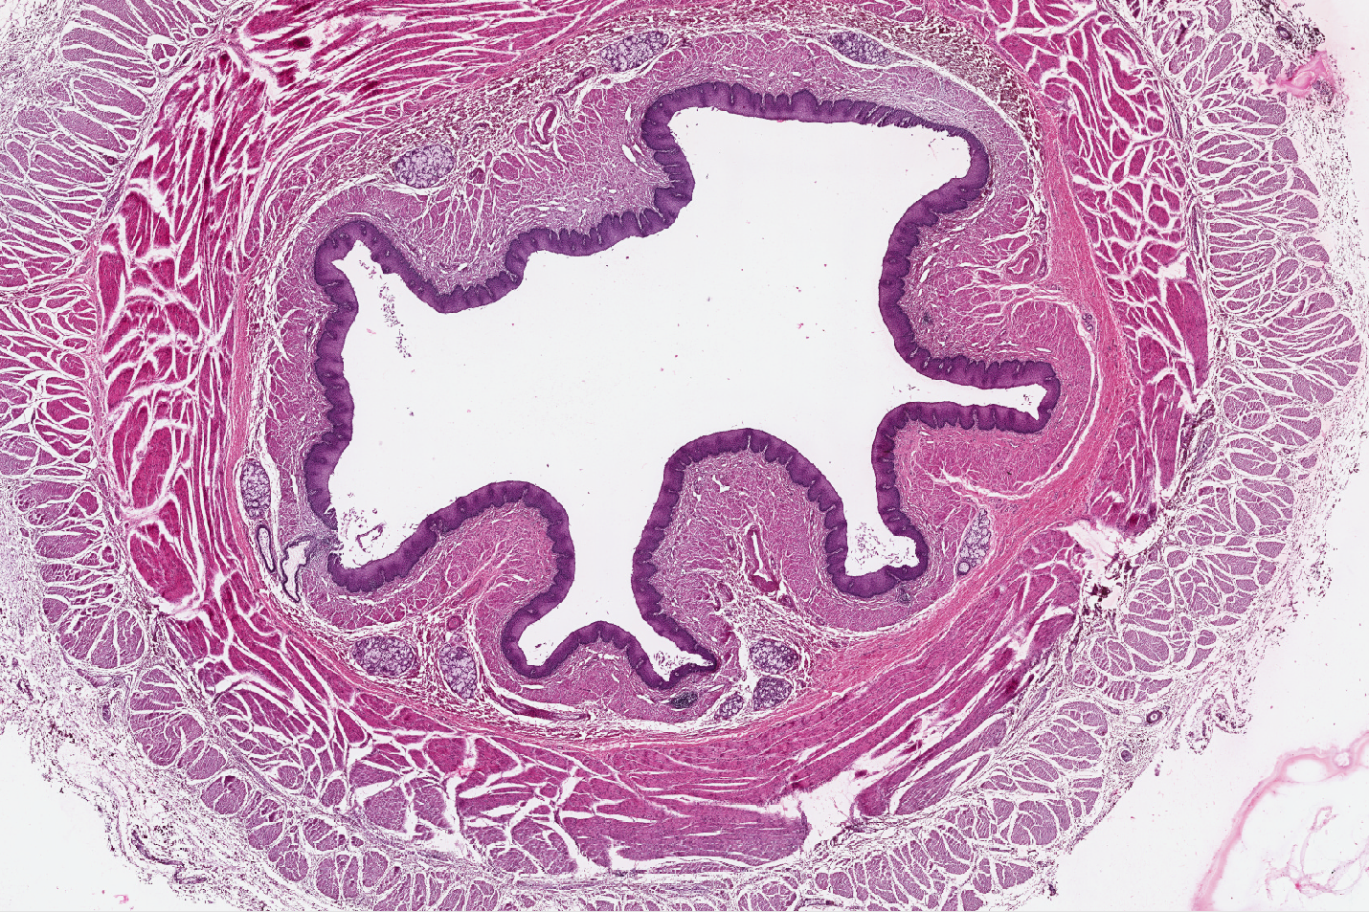
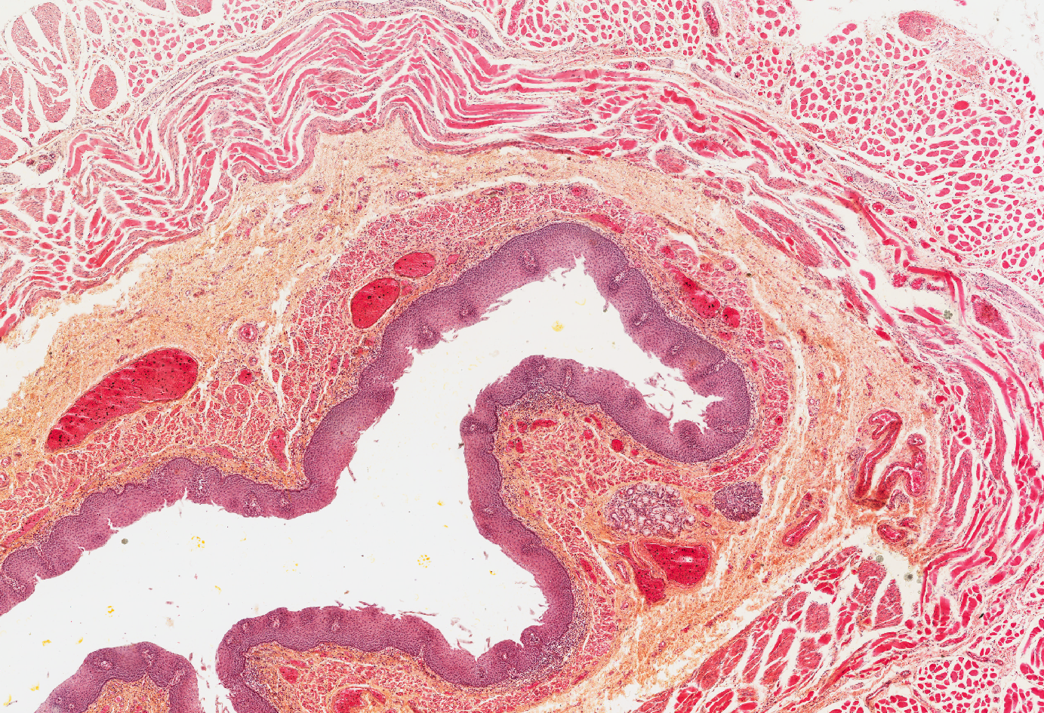
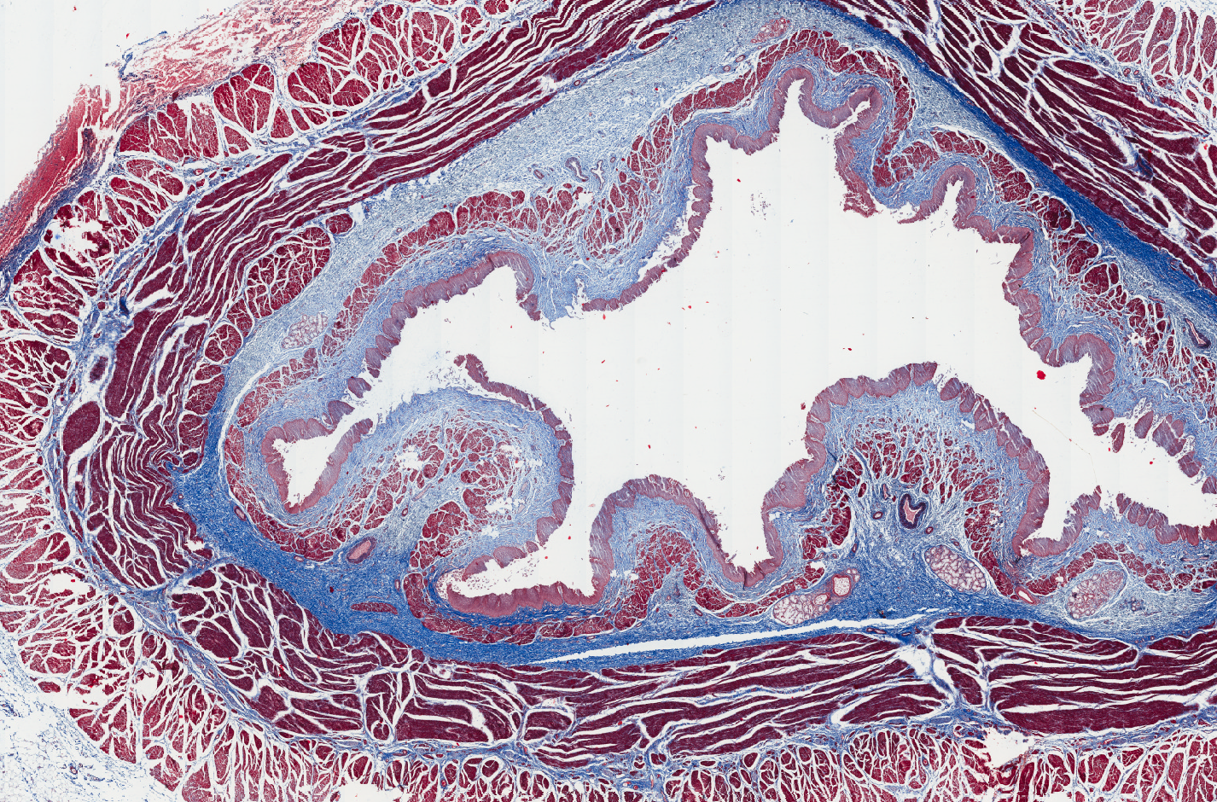
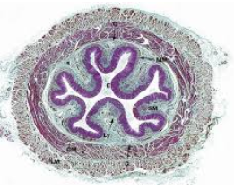
Základní barvicí metody v histologii
Práce se světelným mikroskopem

Slide 2
BARVENÍ
zviditelnění struktur v řezu – buňka a její součásti vykazují afinitu k barvivům dvou skupin:
zásaditá /bazická/ barviva („jaderná“) – reagují s kyselými strukturami buněk a tkání (NK v jádře aj.)
bazofilie – bazofilní struktury
kyselá barviva („cytoplazmatická“) – reakce se zásaditými strukturami
acidofilie – acidofilní struktury v buňce
- chromofilní ≠ chromatofilní/ x chromofobní
- polychromatofilní – afinita k oběma druhům barviv

Slide 3
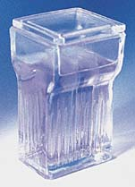
RUTINNÍ BARVENÍ: HEMATOXYLIN – EOSIN (HE)
Hematoxylin – zasaditý
Eosin – kyselý
Postup:
Odstranění parafinu xylenem
Rehydratace „sestupnou“ řadou alkoholů (100% 96% 80%)
Barvení hematoxylinem ⇨ jádra - modro-fialová
Diferenciace kys. alkoholem a vodou (odstranění přebytku barviva)
Barvení eosinem ⇨ růžová - cytoplazma, vazivo, svaly
Praní ve vodě (odstranění přebytku barviva)
Dehydratace „vzestupnou“ řadou alkoholů (80% 96%)
Projasnění v xylenu

Slide 4
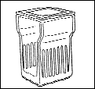
HEMATOXYLIN – EOSIN (HE)
deparafinace rehydratace praní barvení diferenciace
xylen I xylen II 100% 96% H₂O hematoxylin kyselý
etanol etanol etanol
projasnění dehdyratace praní barvení praní
xylen IV xylen III 100% 96% H₂O eosin H₂O
etanol etanol

Slide 5
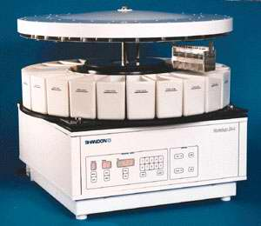
řada boxů (kyvet) s barvicími médii
≈

Slide 6
TYPY BARVENÍ
rutinní, přehledná – HE, AZAN (demonstrují všechny zákl. složky)
speciální – vizualizace vybraných struktur
  Massonovy trichromy: žlutý - HEŠ, modrý - AZAN, zelený trichrom (kolag.vlákna)
  orcein, aldehydový fuchsin (elast.vlákna) aj.
impregnační – AgNO₃ (nervová nebo retikulární vlákna)

Slide 7
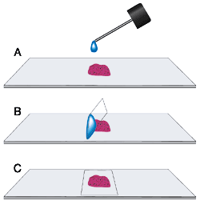
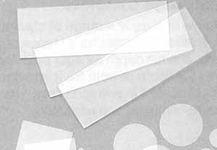
MONTOVÁNÍ
uzavření preparátu – kapkou montovacího media a krycím sklíčkem ⇒ trvalý preparát
  rozpustná v xylenu – kanadský balzám
  rozpustná ve vodě – glycerin-želatina, arabská guma

Slide 8
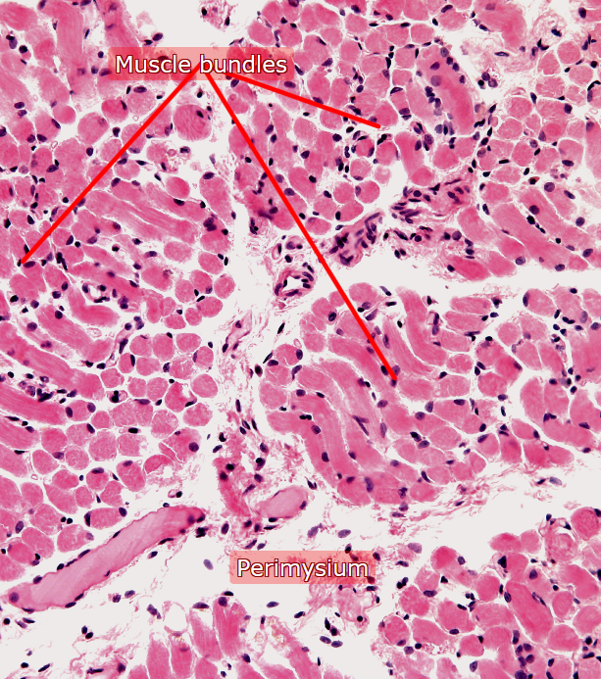
Hematoxylin
Eosin
(HE)
Výsledek barvení:
jádra buněk – modrofialová
cytoplazma – růžová
kolagenní vlákna – růžová
svalové buňky – červené
2 – Apex linguae (HE)

Slide 9
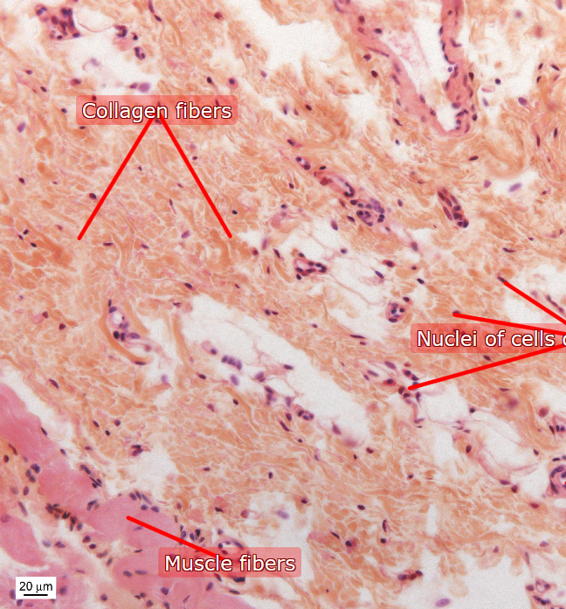
Hematoxylin
Eosin
Šafrán
(HEŠ)
Výsledek barvení:
jádra buněk – modrofialová
cytoplazma – růžová
kolagenní vlákna – žlutá
žlutý Massonův trichrom
11 – Oesophagus (HES)

Slide 10
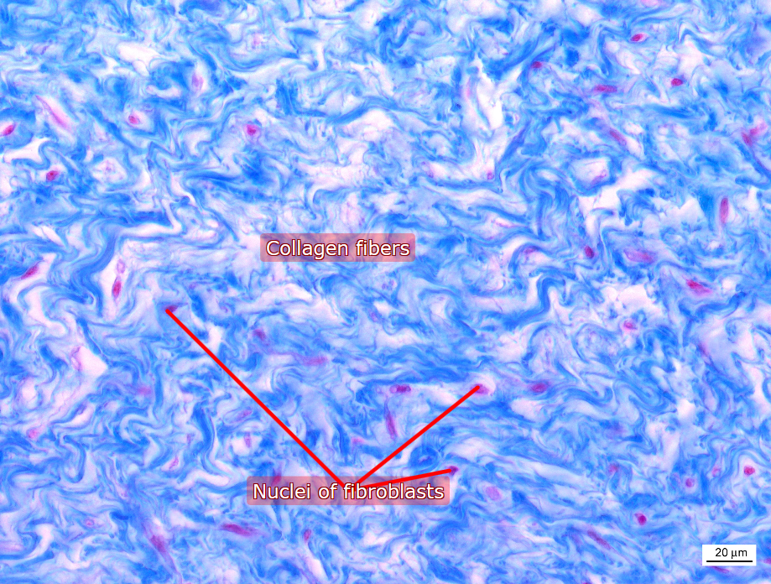
Azokarmin
Aniline blue
Orange G
(AZAN)
Výsledek barvení:
jádra buněk – purpurová
cytoplazma – růžová
kolagenní vlákna – modrá
erytrocyty – oranžové
modrý Massonův trichrom
99 – Pupečník (AZAN)

Slide 11
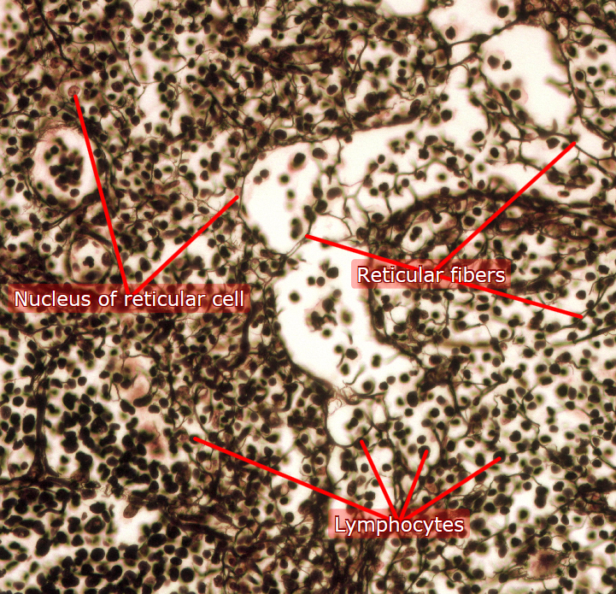
Impregnace
AgNO₃
68 – Lien (impregnace)

Slide 12
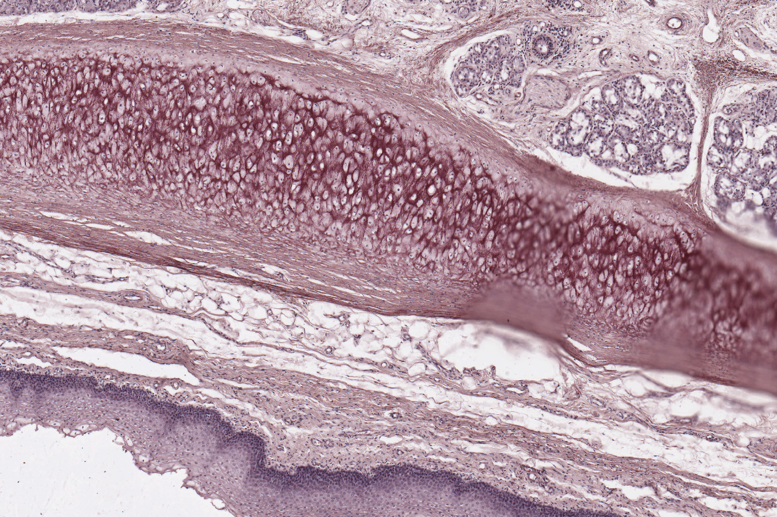
Speciální metody barvení
Prep. 28 – elastická chrupavka
Barvení – orcein
Výsledekt – purpurová elastická
vlákna

Slide 13
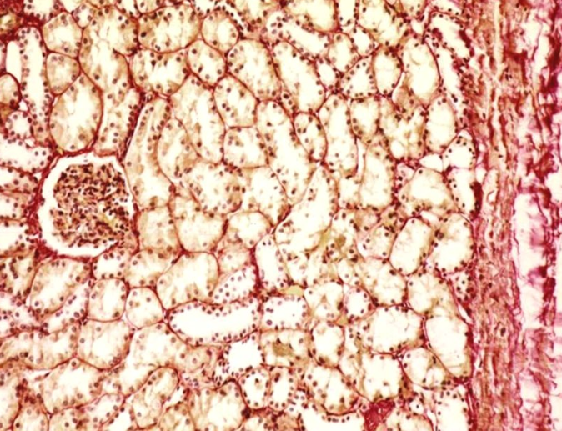
Speciální metody barvení
Prep. 31 – kůra ledviny
Barvení – Weigert-van Giesson
Výsledek – třešňově červená
kolagenní vlákna

Slide 14
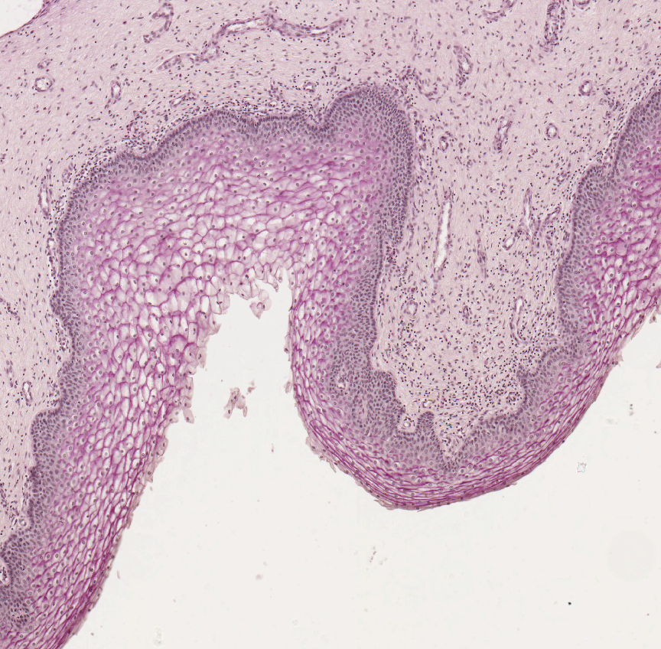
Speciální metody barvení
Prep. 49 – vagina - glykogen
Barvení – Bestův karmín
Výsledek – tmavě růžový glycogen

Slide 15
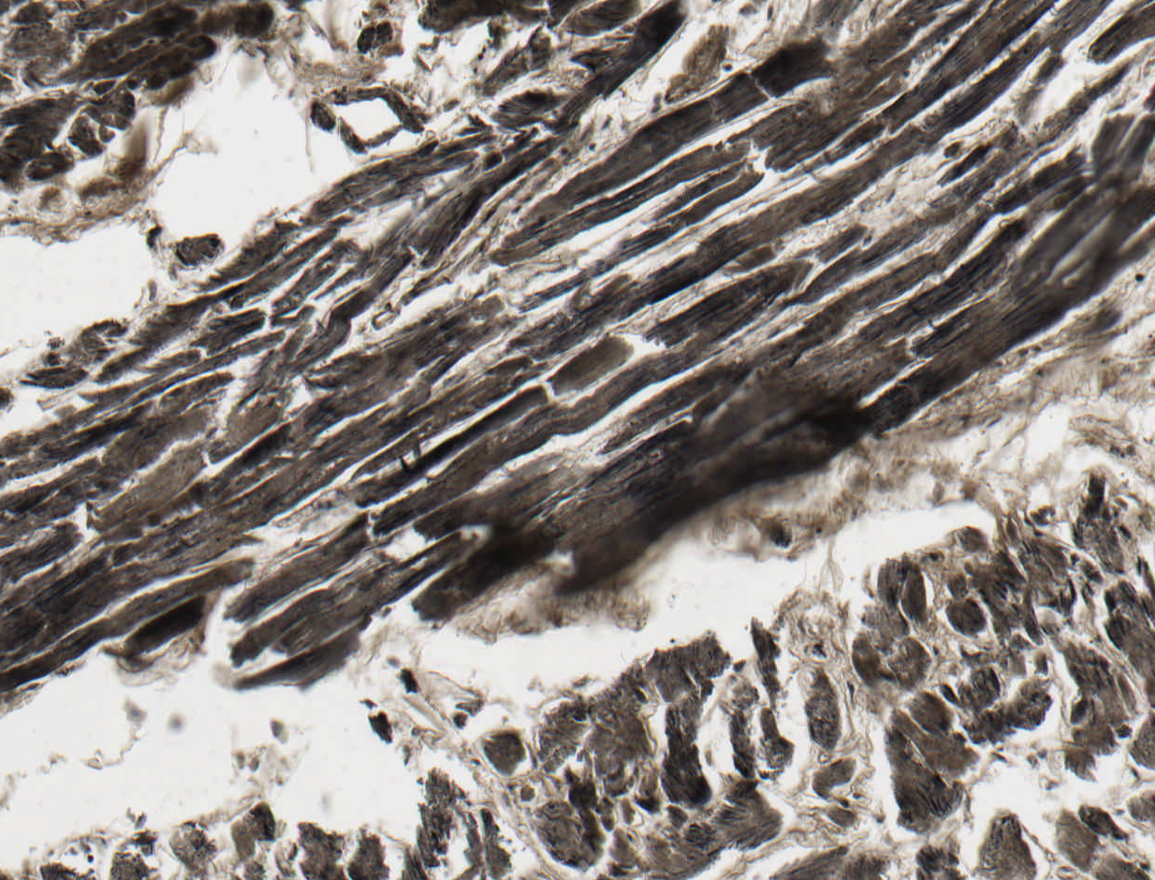
Speciální metody barvení
Prep. 65 – myocard
Barvení – Heidenhain
Výsledek – černé kardiomyocyty

Slide 16
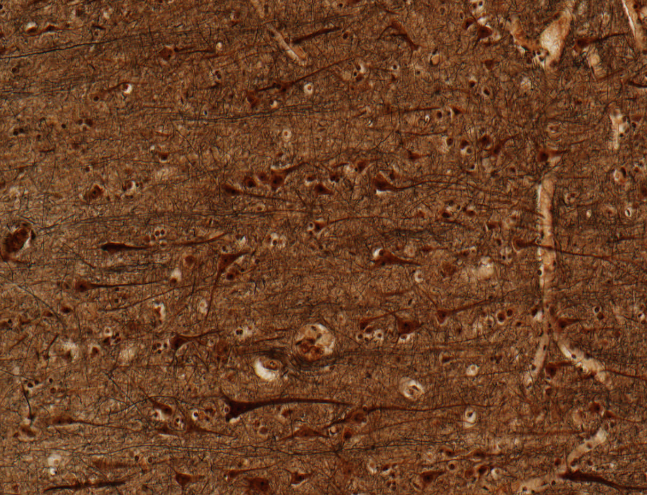
Speciální metody barvení
Prep. 76 – cortex cerebri
Barvení – impregnace
Výsledek – hnědé buňky,
nerv. vlákna hnědočerná

Slide 17
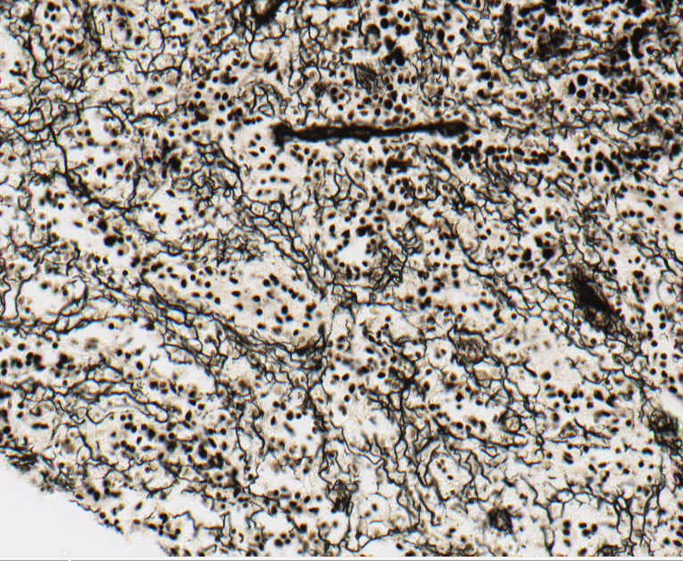
Speciální metody barvení
Prep 68 – lien
Barvení – impregnace
Výsledek – černá retikulární vlákna

Slide 18
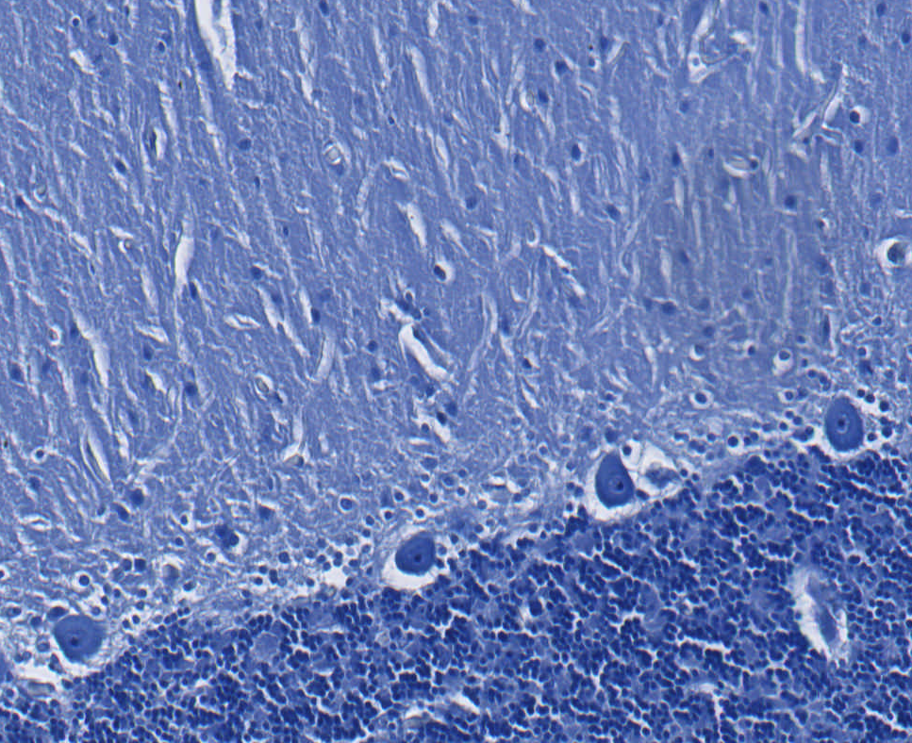
Speciální metody barvení
Prep. 78 – cerebellum
Barvení – Nissl
Výsledek – modře gER, N, ncl.

Slide 19
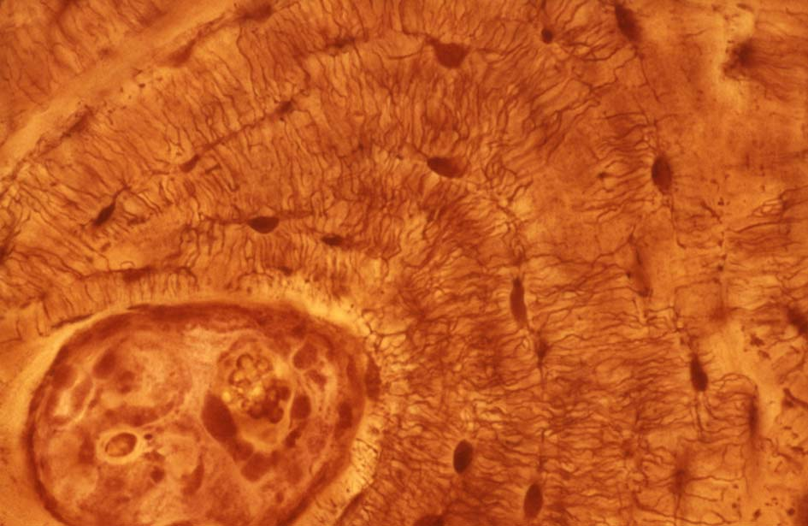
Speciální metody barvení
Prep. 95 – kost
Barvení – Schmorl
Výsledek – rezavě hnědá
kostní tkáň

Slide 20
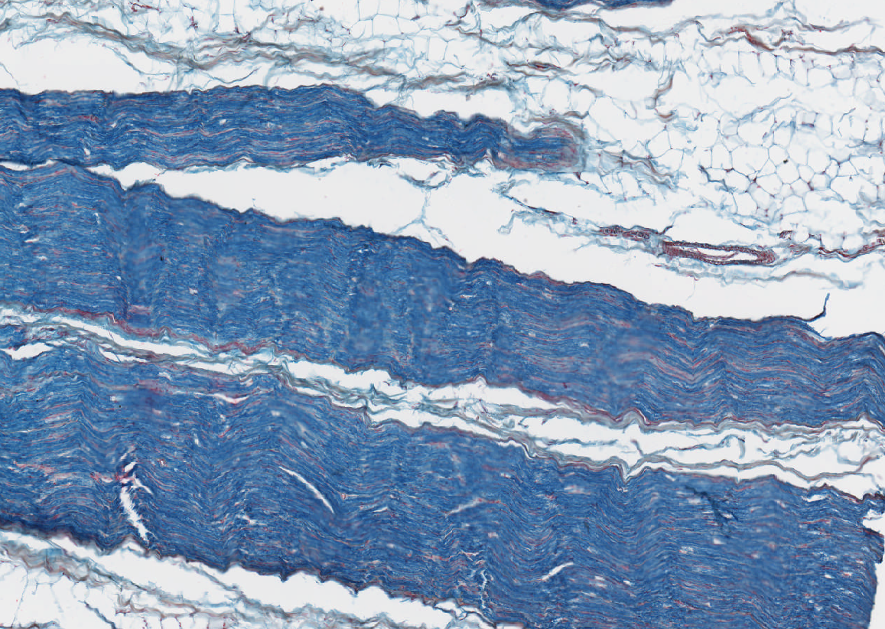
Speciální metody barvení
Prep. 87 – nerv - myelin
Barvení – luxolová modř
Výsledek – modrý myelin

Slide 21
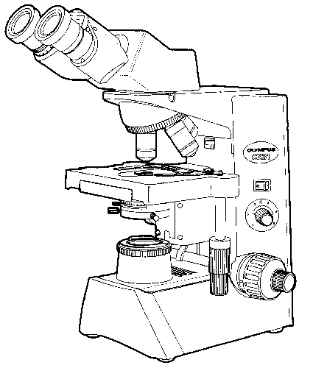
Světelný mikroskop
Orientace preparátu krycím sklem nahoru.
ukazovátko!
okuláry
objektivy s čočkami
stolek s preparátem
clona
on/off
regulace intenzity světla
zdroj světla
makrošroub - ostřit jen s objektivem 4x
mikrošroub
posun preparátu
4x, 10x, 40x, imerzní obj. – 100x
+pérko k fixaci preparátu na stolku
Obj. 100x / nepoužívat!

Slide 22
Světelný mikroskop
okuláry
objektivy s čočkami
stolek s preparátem
clona
on/off
regulace intenzity světla
zdroj světla
makrošroub -
mikrošroub
posun preparátu
ukazovátko!
+pérko k fixaci preparátu na stolku
Obj. 100x / nepoužívat
ostřit jen s objektivem 4x

Slide 23
Instrukce
• Zapněte světlo.
• Začněte s objektivem 4x.
• položte preparát na stolek mikroskopu – krycím sklíčkem nahoru.
• Pohlédněte do mikroskopu a zaostřete. Použijte hrubé zaostření a jakmile
je obraz víceméně vidět, použijte jemné ostření obrazu.
• Seřiďte světlo.
• Seřiďte okuláry.
• Přepněte na objektiv 10x. K zaostření obrazu by měl stačit šroub pro
jemné ostření. Pokud ztratíte obraz, vraťte se k objektivu 4x a začněte
znovu.
• Chcete-li vidět detailní obraz, přepněte na objektiv 40x. Objektiv 100x
nepoužívejte!
• Chcete-li studovat další preparát, přepněte zpět na obj. 4x před výměnou
preparátu.
• V každém okamžiku během praktika může být vyjmut pouze jeden
preparát. NE víc!
• Po skončení práce s mikroskopem (na konci praktika), nastavte objektiv 4x
ztlumte intenzitu osvětlení, zhasněte světlo, přikryjte mikroskop obalem.
• Na konci praktika bude krabice s preparáty zkontrolována za přítomnosti
studenta, který s ní pracoval. Teprve pak může student opustit pracovní
místo.

Slide 24
PRAVIDLA PRO ZACHÁZENÍ S PREPARÁTY
Na začátku každého praktika zkontrolujte sadu preparátů a zjištěné závady (např.chybějící nebo rozbitý preparát) oznamte učiteli.
Z krabice lze vyjmout vždy pouze jeden preparát!
Preparát na stolku mikroskopu musí být vždy orientován krycím sklíčkem nahoru, tj. proti čočce objektivu.
Při manipulaci s preparáty buďte maximálně opatrní; v případě poškození preparátu informujte učitele.
Na konci každého praktika nechte krabici s preparáty otevřenou ke kontrole, během níž musí student zůstat na svém pracovním místě.

Slide 25
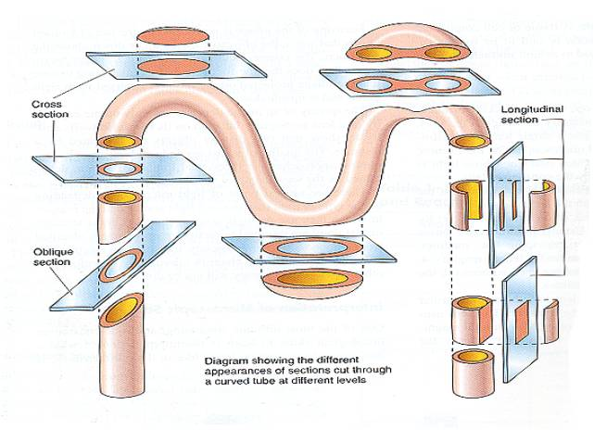
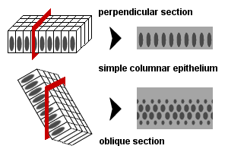
ZOBRAZENÍ 3D ÚTVARŮ V 2D ROVINĚ ŘEZU

Slide 26
Základní barvicí metody v histologii
Práce se světelným mikroskopem
Preparáty :
2 – Apex linguae (HE)
11 – Oesophagus (HEŠ)
99 – Pupečník (AZAN)
76 – Cortex cerebri (impregnace)
49 – Vagina – glykogen ( Bestův karmín)

